Slide 1
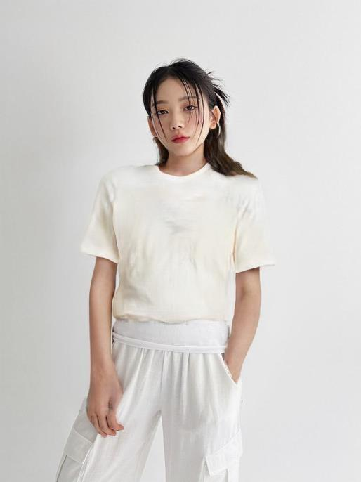
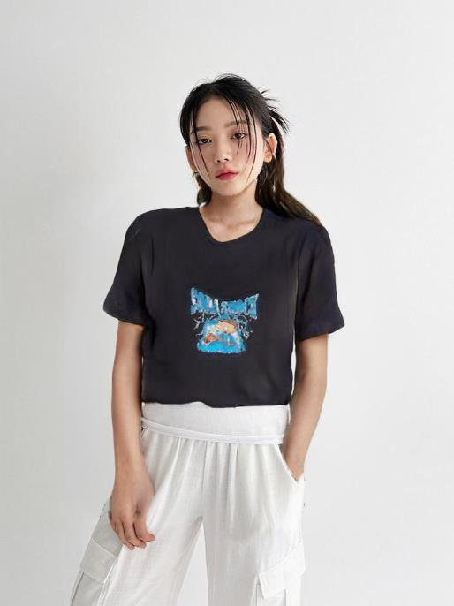
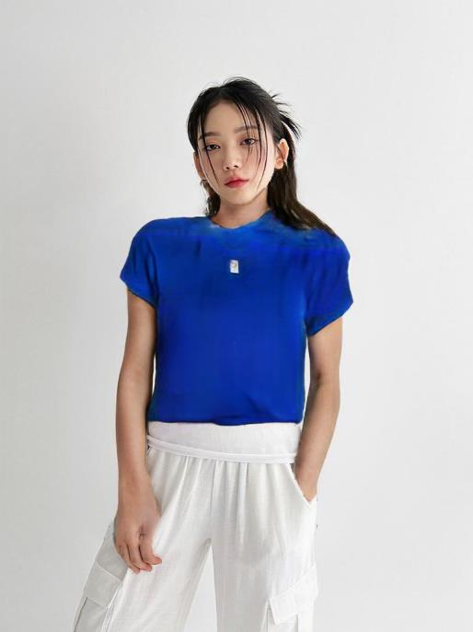
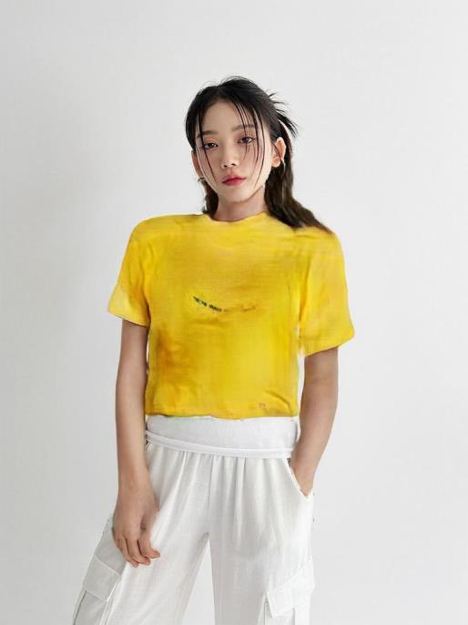
[ ]
AvatarS 발표자료 (230817)
온라인 피팅

Slide 2
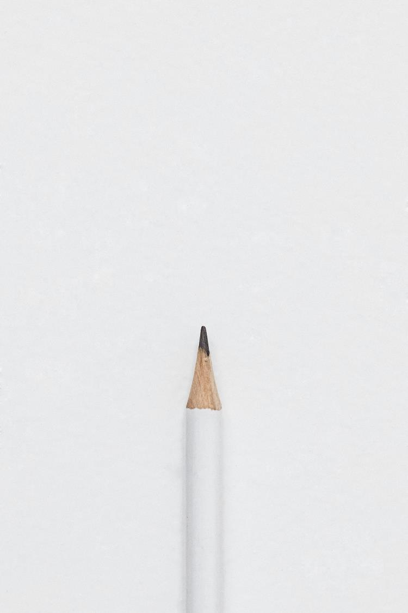
시스템 구성
:

Slide 3
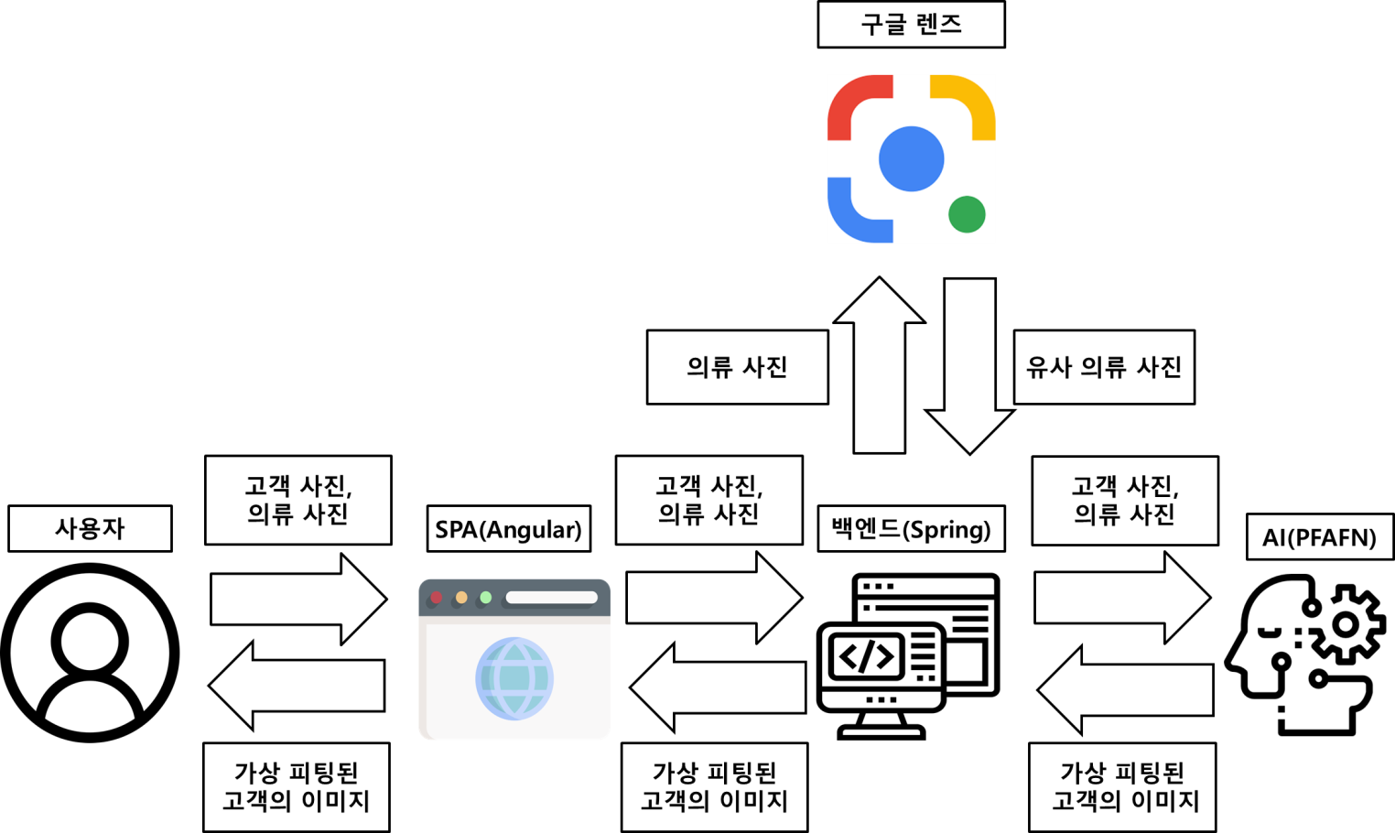

시스템 개요도

Slide 4
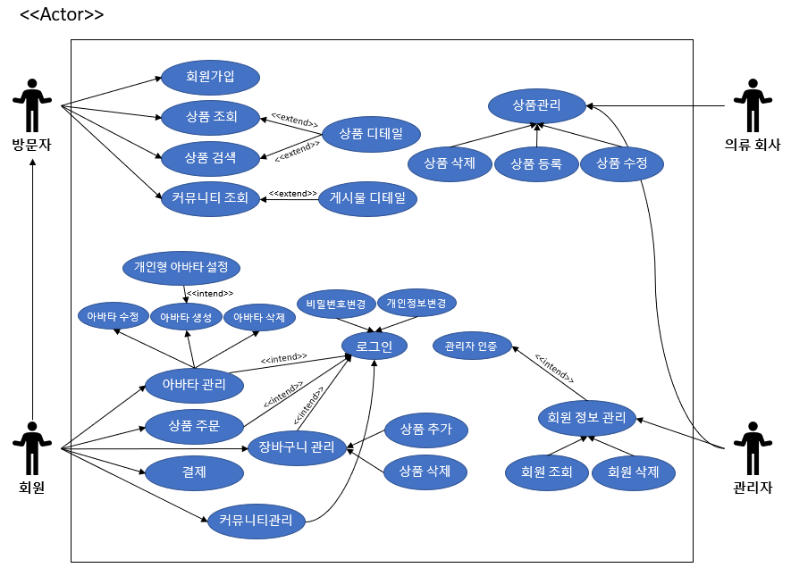
유스케이스 다이어그램
Notes:
논쟁점:
1. 생성 부분을 앞에 두고 그 다음 수정/삭제를 넣어야하는가?

Slide 5
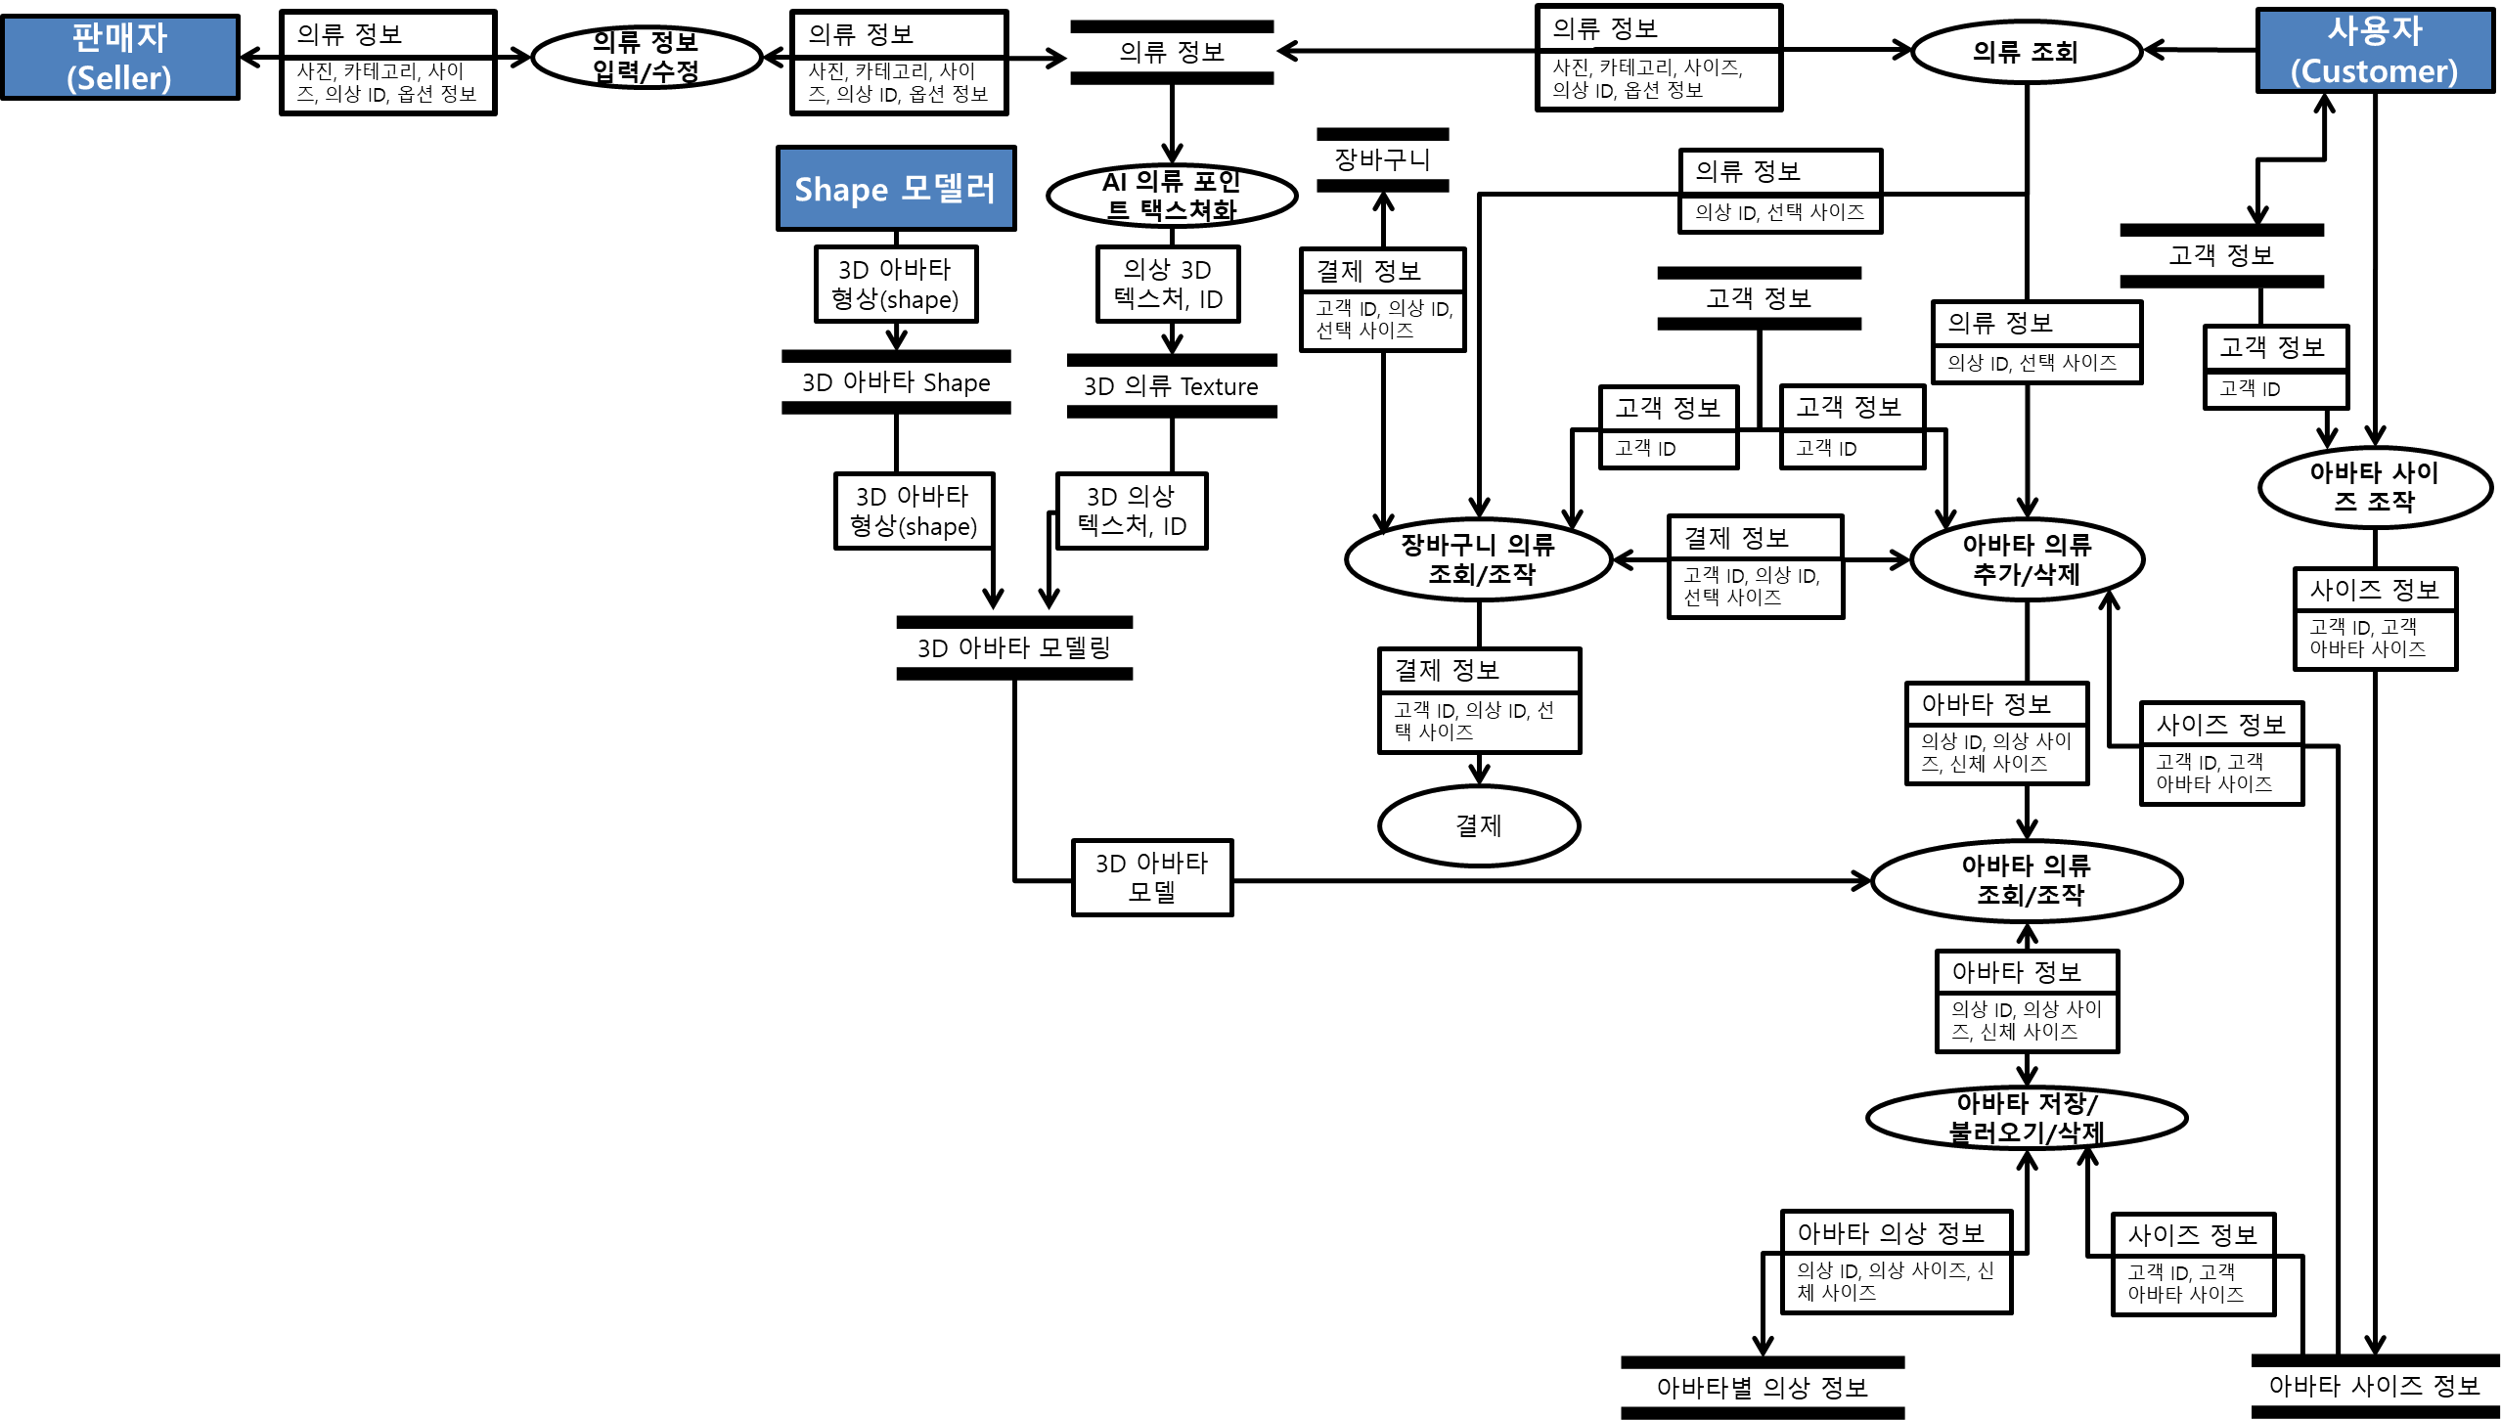
데이터 플로우 다이어그램
Notes:
논쟁점:
1. 생성 부분을 앞에 두고 그 다음 수정/삭제를 넣어야하는가?

Slide 6
간트 차트
:

Slide 7
백엔드 | 계획 시작 | 실행 기간
프론트 구성 | 1 | 2
프레임 워크, API 설정 | 3 | 2
백엔드 개발 | 5 | 21
DB연동, 관리 | 26 | 4
서버 구동 및 호스팅 | 30 | 3
인공지능 | 계획 시작 | 실행 기간
인공지능 수학 학습 | 1 | 1
알고리즘 선정 | 2 | 1
데이터셋 마련 | 3 | 4
인공지능 테스트 | 7 | 16
모델링 | 계획 시작 | 실행 기간
아바타 모델링 | 1 | 12
의류 모델 | 13 | 20
수정 및 테스트 | 33 | 3
렌더링 | 계획 시작 | 실행 기간
렌더링 학습 | 23 | 3
렌더링 개발 | 26 | 8
렌더링 테스트 | 34 | 2

Slide 8
백엔드 | 1 | 2 | 3 | 4 | 5 | 6 | 7 | 8 | 9 | 10 | 11 | 12 | 13 | 14 | 15 | 16 | 17 | 18 | 19 | 20 | 21 | 22 | 23 | 24 | 25 | 26 | 27 | 28 | 29 | 30 | 31 | 32 | 33 | 34 | 35 | 36 | 37 | 38
프론트 구성
프레임 워크, API 설정
백엔드 개발
DB연동, 관리
서버 구동 및 호스팅
모델링 | 1 | 2 | 3 | 4 | 5 | 6 | 7 | 8 | 9 | 10 | 11 | 12 | 13 | 14 | 15 | 16 | 17 | 18 | 19 | 20 | 21 | 22 | 23 | 24 | 25 | 26 | 27 | 28 | 29 | 30 | 31 | 32 | 33 | 34 | 35 | 36 | 37 | 38
아바타 신체 모델링
아바타 의류 모델링
수정 및 변경 기간

Slide 9
인공지능 | 1 | 2 | 3 | 4 | 5 | 6 | 7 | 8 | 9 | 10 | 11 | 12 | 13 | 14 | 15 | 16 | 17 | 18 | 19 | 20 | 21 | 22 | 23 | 24 | 25 | 26 | 27 | 28 | 29 | 30 | 31 | 32 | 33 | 34 | 35 | 36 | 37 | 38
인공지능 수학 학습
알고리즘 선정
데이터 수집
인공지능 테스트
렌더링 | 1 | 2 | 3 | 4 | 5 | 6 | 7 | 8 | 9 | 10 | 11 | 12 | 13 | 14 | 15 | 16 | 17 | 18 | 19 | 20 | 21 | 22 | 23 | 24 | 25 | 26 | 27 | 28 | 29 | 30 | 31 | 32 | 33 | 34 | 35 | 36 | 37 | 38
렌더링 학습
렌더링 개발
렌더링 테스트

Slide 10
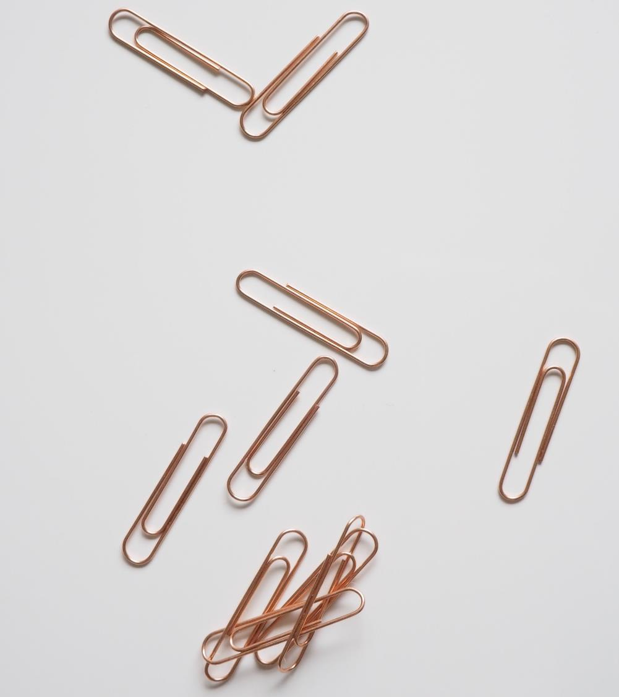
현재까지 한 내용
: PIX2PIX 시도 시행착오 확인 후 방식 및 내용 변경,
이미지 객체 검출, 옷 갈아입히는 AI 모델 개발

Slide 11
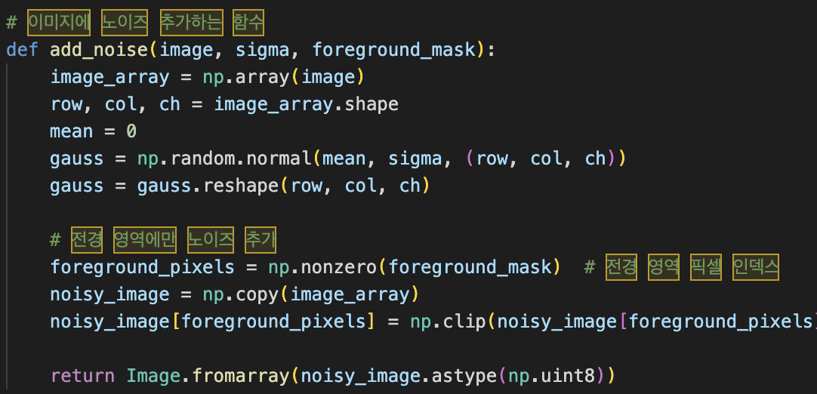
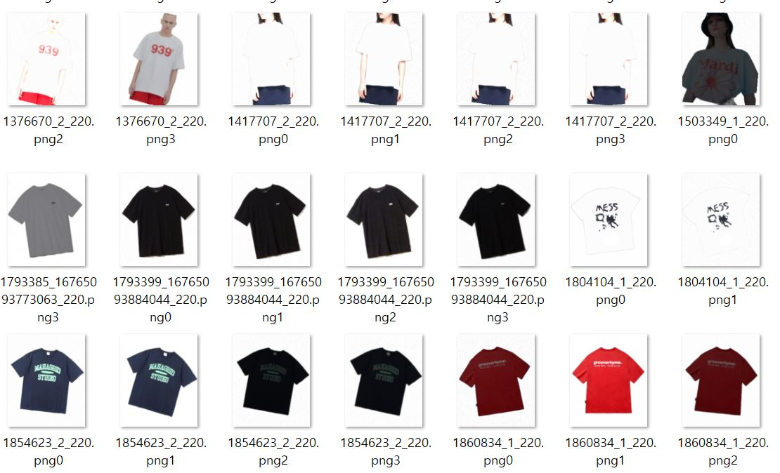
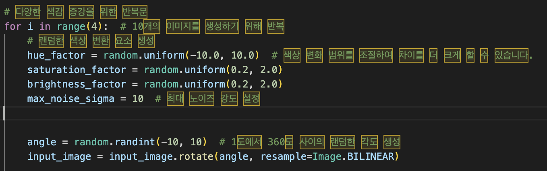
자체 데이터셋 생성 후 로보플로우가 필요한 포맷의 png 파일을 지원하지 않아.
파이썬으로 구현, 필요에 의해 증폭 구현 색상 조절, 노이즈, 회전 등의 증폭 사용

Slide 12
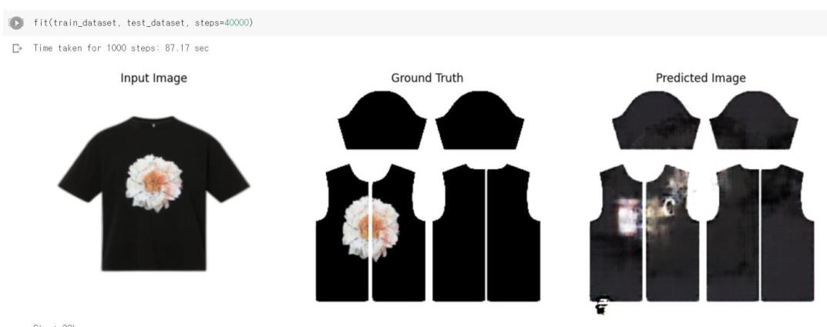
저번 결과
이번 결과
하이퍼 파라미터 변경
샘플링 드롭아웃 위치 및 수치 변경, apply_batchnorm 추가 등의 테스트 시행
L1 로스에서 L2 로스로 변경으로 부드럽게 변경 및, 람다 값 변경 테스트

Slide 13
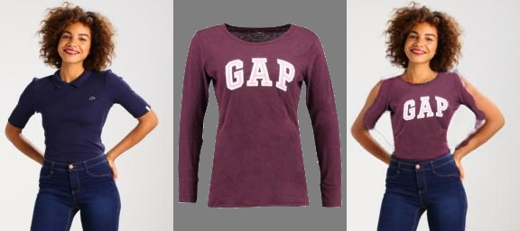
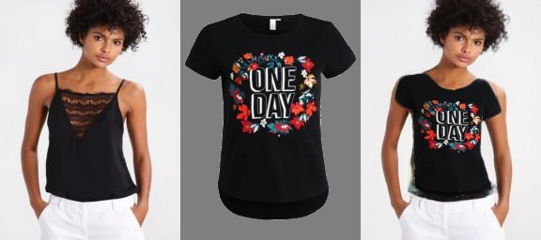
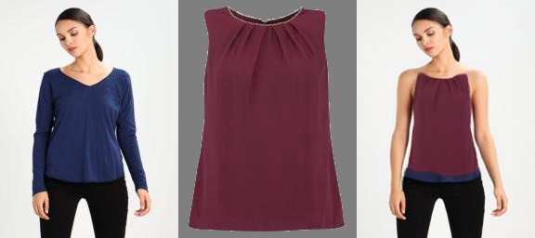
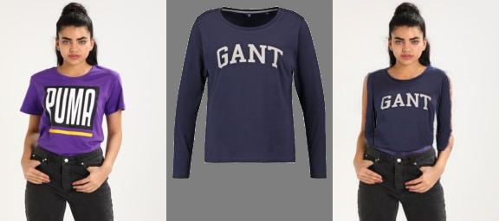
우리의 목적인 가상 피팅과 유사한 인공지능 PF-AFN 을 사용,
가상 환경 설정 및 테스팅 과정을 진행함. 위와 같은 결과

Slide 14
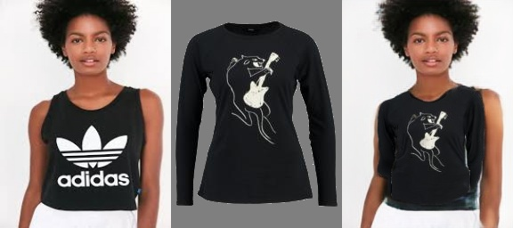
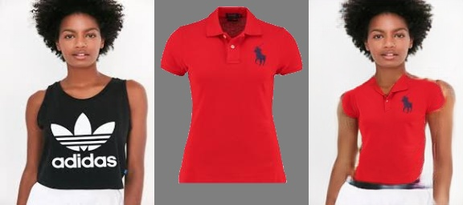
데이터 양식이 약간만 변형되어도, 퀄리티가 떨어지는 등의 문제 발생
방식에 대한 현재 회의 중

Slide 15
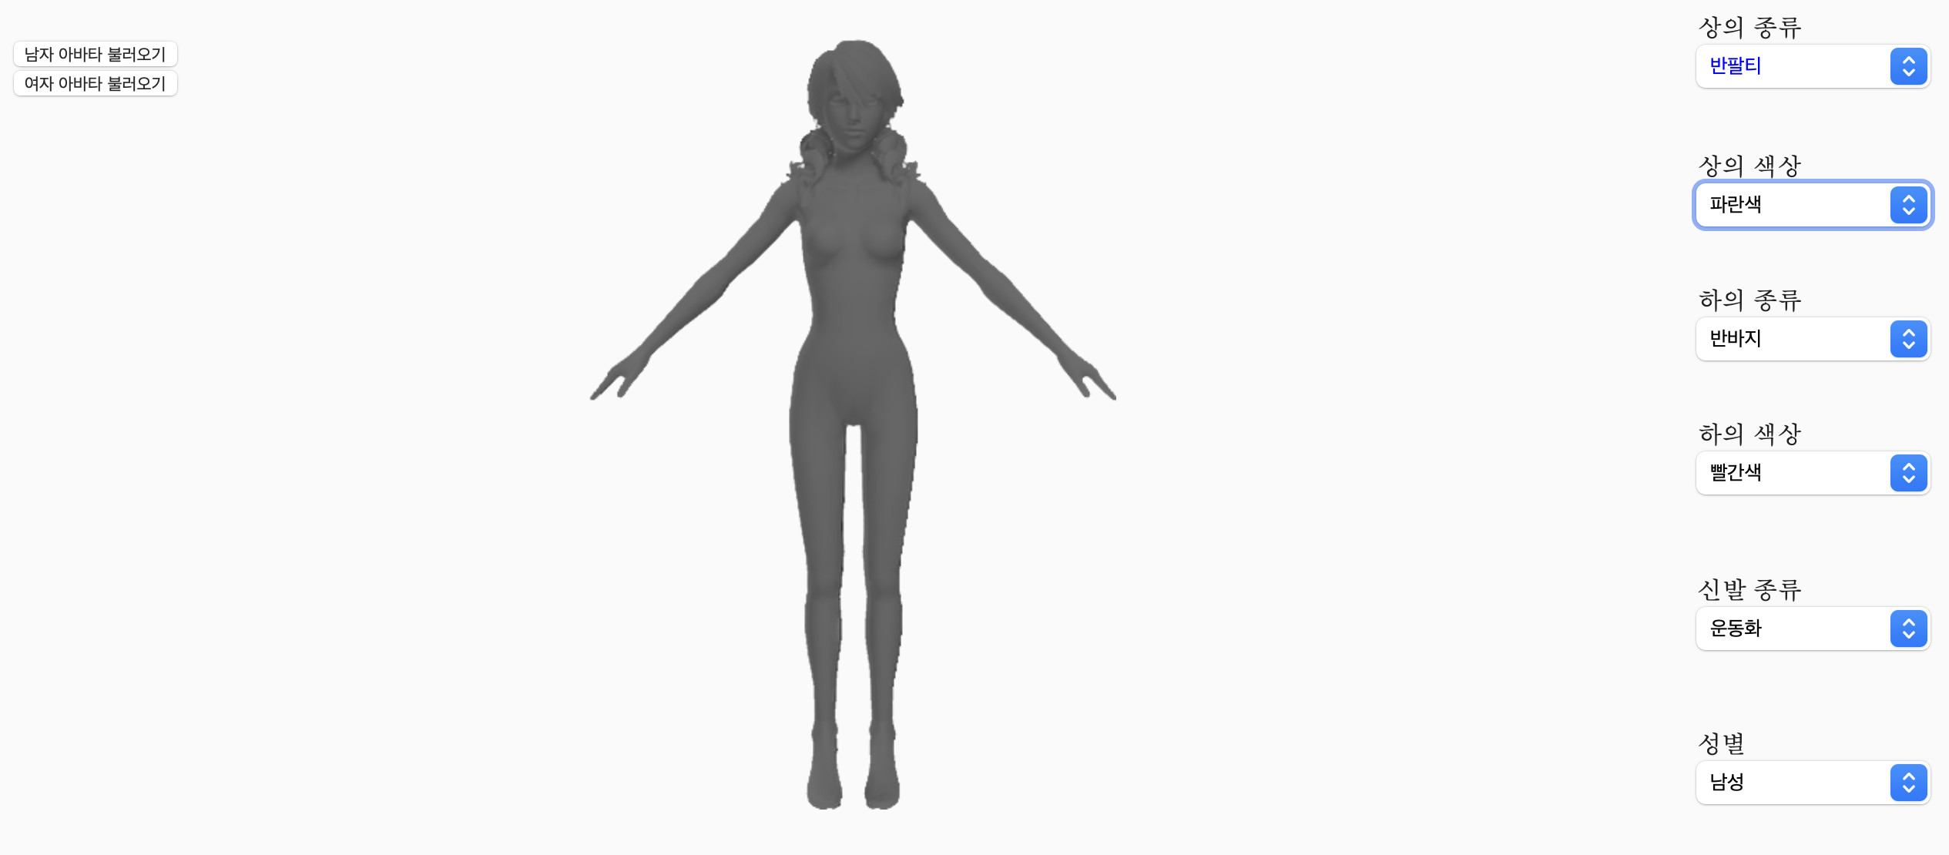
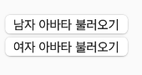

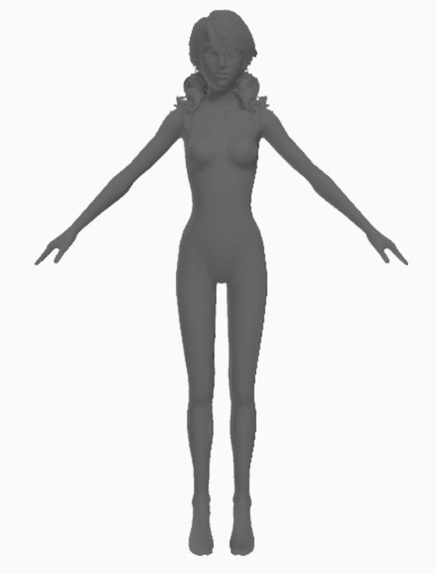
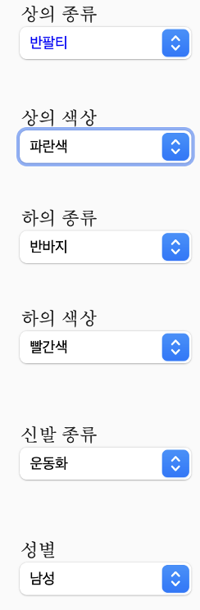
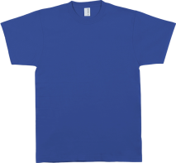
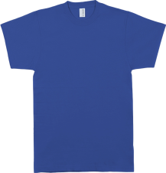
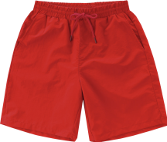

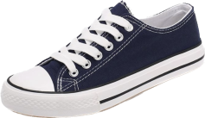
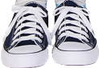
기본 아이템에 대해서 종류와 색상에 해당되는 아이템의 단면을 드롭시키고 매치를 해볼 수 있게 해준다.
종류와 색상에 따른 이미지를, 2D 아바타 포지션 해당 지점에 노출시켜주는 방식

Slide 16
지난주에 한 내용
: 임의 의류 인공지능 테스트, BufferImage 색상 추출,
특징 추출, Google Custom Search API

Slide 17
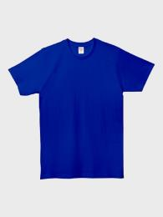



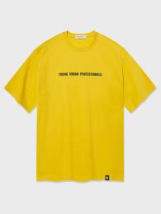

인공지능
모델과 합성
원본 이미지
마스크 이미지
원본 이미지
마스크 이미지
웹상의 의류 이미지를 통해서 의류 이미지에서 마스크 이미지를 생성
모델에 합성하여 결과

Slide 18
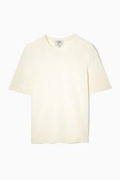
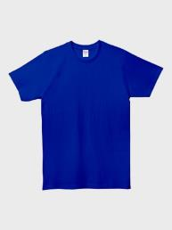
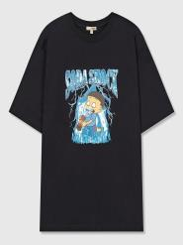
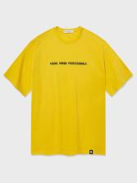
인공지능
테스트 결과 어느 정도 퀄리티가 유지되는 모습

Slide 19
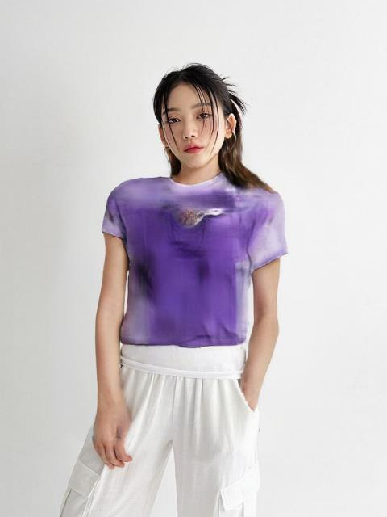
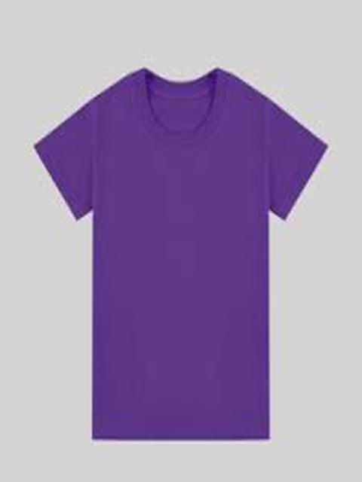

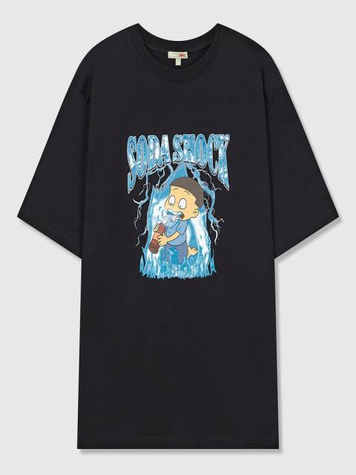
인공지능
문제 발생 시
비슷한 입력 이미지
낮은 퀄리티의 결과물이 존재, 비슷한 옷의 결과물과 비교하여,
낮은 퀄리티의 옷 이미지의 입력이 원인으로 유추, 높은 퀄리티의 의상 이미지를 입력 받는 방향

Slide 20

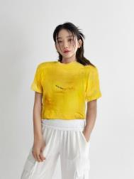
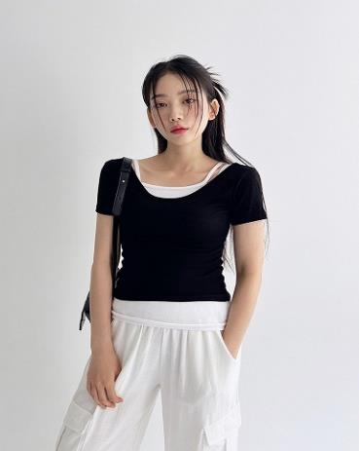
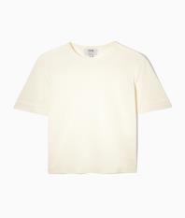
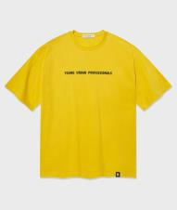
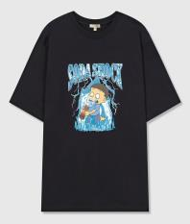
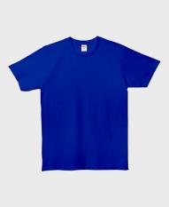
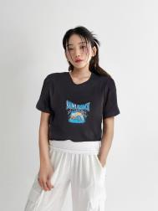

인공지능
서버
VITON – HD api
임의의 모델
임의의 옷 이미지
Output Image
결과 인터넷 상에 임의의 옷과 임의의 모델로 작업이 가능함을 확인
통합 작업 진행 중

Slide 21
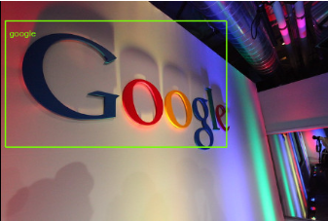
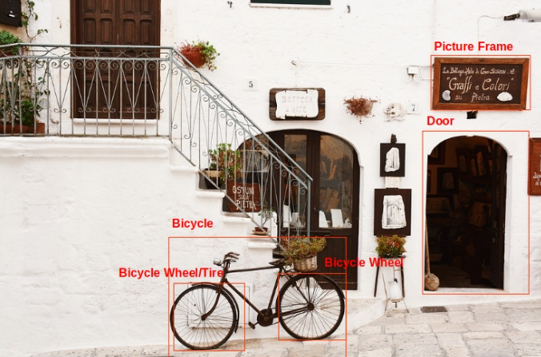
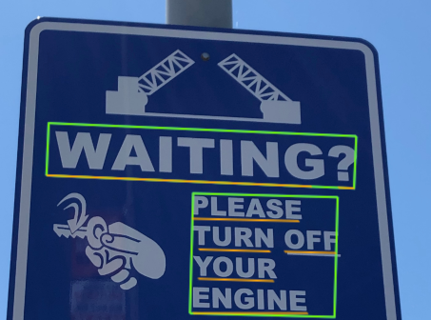
텍스트 감지, 로고 감지, 여러 객체 감지 기능을 이용한 옷의 특징 검출

Slide 22
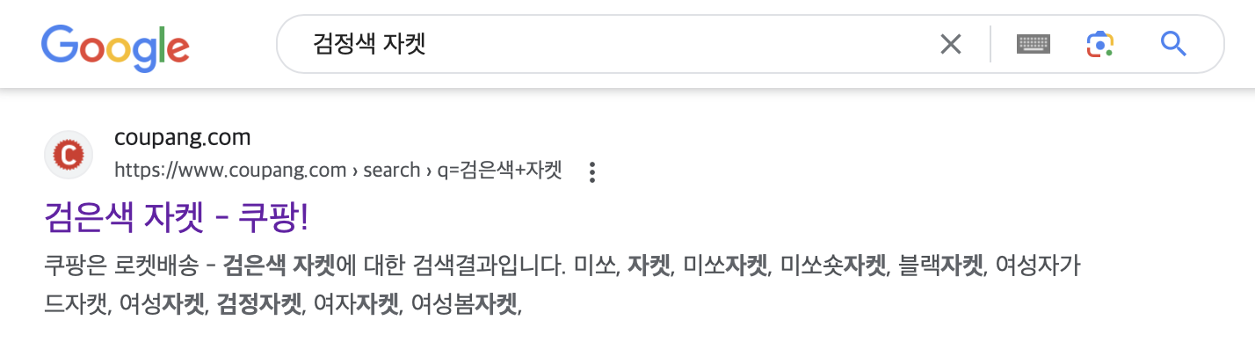
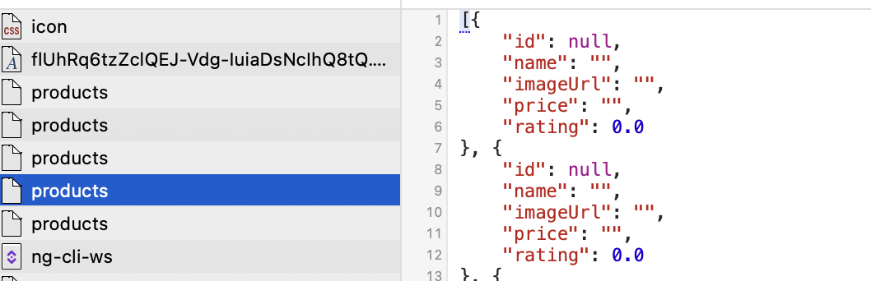
Google Custom Search API 연결 후 상품인지 아닌지 검증하는 단계에서 계속 쿠팡 사이트에 연결되어 타임 아웃 발생
API return 값 null만 발생
피팅이 주 목적이기 때문에 최악의 경우 해당 카테고리 아이템 DB 형태로 구축 후 이용자가 카테고리 선택시 아이템 드랍 후 선택하게 구현
클릭 시 피팅 가능하게 구현

Slide 23
이번주에 한 내용
: AI 서버 웹 연동, 웹 페이지 구현(메인 페이지, 가상 피팅 페이지, 의류 검색 페이지[임시])

Slide 24


인공지능
로컬 파이썬 api를 웹과 연동
인풋 이미지를 웹으로 받아 결과 아웃풋 이미지를 생성.

Slide 25


메인 페이지 기능
우리 사이트를 소개할 수 있는 슬라이드 형태의 백그라운드 삽입
클릭 이벤트로 가장 필수적인 의류 검색 및 가상 피팅 페이지 이동
[메인 페이지]

Slide 26


의류 검색 기능
- 의류 검색에 있어 데이터베이스 구축 및 연동은 어려울 것으로 판단
- 내부 모델 및 서비스를 통해 로컬 리포지토리를 통해 데이터를 저장
- 상품명, 브랜드명, 이미지 정보, 구매처 링크, 검색 태그 모음을 포함한 칼럼 구성
- 차주 데이터 추가 및 검색 결과 페이지 구성 예정
1
번호 설명
1) Item의 고유 태그를 통한 검색
→ 색상을 통한 검색, 종류를 통한 검색 모두 가능
2) 구매처 이동
→ 옷장의 구매처 이동 기능과 연동
[의류 검색]

Slide 27



1
1
2
가상 피팅 페이지 기능
이미지 불러오기
: 사용자가 원하는 모델이미지를 가져온다
희망시 원하는 의류 이미지도 가져올 수 있다
2) 옷장
2-1) 의류 검색을 통해 등록한 옷을 입힐 수 있다
2-2) 옷장에 있는 옷의 구매처로 이동할 수 있다
3) 결과 보기
: 결과 보기를 통해 옷 피팅 서비스를 이용할 수 있다
3
[가상 피팅 페이지]

Slide 28

1
결과 페이지 기능
결과 화면을 팝업 형태로 보여준다
2) 이미지 저장
: 결과 이미지를 저장할 수 있다
3) 구매처 이동
: 입힌 옷의 구매처로 즉시 이동하는 기능 (넣을지 말지 고민 중)
2
3
[결과 페이지]

Slide 29
쿠팡과 같은 종합 쇼핑몰로 인한 Google Search API 결과 문제
1) API의 리턴 결과물이 유의미한 상품 정보를 가져오지 않는다
→ 태그를 통한 쿠팡과 같은 종합 쇼핑몰 제거까지는 성공
2) 검색 결과에 쇼핑몰을 제외한 일반 검색어들도 존재
→ 전처리나 태그 처리 필요
3) 2번 작업이 완료된다고 하더라도, 비슷한 카테고리의 아이템들을 처리할 수 있을지 의문
→ 해결이 안 되는 경우에는 사용 안 하는 방향

Slide 30

다음주에 할 내용

Slide 31
다음주
다음주 작업 예정 내용
1
AI
: 결과 데이터 프론트로 통신 (Generate Data: AI Server -> Frontend)
2
프론트 엔드
: 상품 검색 페이지 제작 및 검색 결과 페이지 디버깅
3
백엔드
: 상품 Google Search API 태그추가를 통한 데이터 전처리 확인

Slide 32
현재까지 진행 상황
:

Slide 33
0주차 (~1/11) | 아이디어 도출 작업 (브레인 스토밍 브레인 라이팅 TRIZ 기법) 페이지 기능, 페이지 우선순위 정의 툴선정 프로세스 선정 밴치마킹 설문조사
1주차 (~1/12) | 설계 회의
2주차 (~1/26) | 설계 회의 및 프로젝트 계획서 작성
3주차 (~2/2) | 백&프론트 프레임 선정, AI 학습 위한 데이터 전처리, 렌더링 툴을 통한 실습 학습, 모델링 툴 및 샘플 학습
4주차(~2/9) | 인공지능 인식을 위한 배경 제거 작업, 샘플을 통한 데이터 모델링 학습, 기초 페이지 및 최초 페이지 플로우 선정 작업
5주차(~2/16) | 배경 알파값 제거, 모델링 작업 전 스케치 작업 및 조율, 백엔드(API 개발) 및 프론트 엔드 추가 작업
6주차(~2/23) | 머리 모델링 작업, 옷 세부 모델링 프로그램 설치 및 예제 사용, 마이페이지 샘플 작성, 데이터베이스 관련 스프링 내용 학습, User API 디버깅, 정보구조도 작성
7주차(~3/2) | 머리 모델링 작업, 옷 세부 모델링 프로그램 설치 및 예제 사용, 마이페이지 샘플 작성, 데이터베이스 관련 스프링 내용 학습, User API 디버깅, 정보구조도 작성, 코랩을 통한 Cycle Gan 학습
8주차(~3/9) | 머리 모델링 작업, 옷 세부 모델링 프로그램 설치 및 예제 사용, 마이페이지 샘플 작성, 데이터베이스 관련 스프링 내용 학습, User API 디버깅, 정보구조도 작성, 코랩을 통한 Cycle Gan 학습
Notes:
주차 기준 : 회의 횟수 기준

Slide 34
9주차(~3/16) | 머리 모델링 작업, 옷 세부 모델링 프로그램 설치 및 예제 사용, 마이페이지 샘플 작성, 데이터베이스 관련 스프링 내용 학습, User API 디버깅, 정보구조도 작성, 코랩을 통한 Cycle Gan 학습
10주차(~3/23) | : frontend 메인 틀 작업, 상품 Schema 구성 및 DB 업데이트, pix2pix 학습 및 인풋 데이터 입력 및 정렬, AI를 위한 옷 샘플링 작업
11주차(~3/30) | : 데이터베이스 상품 스키마 API 구성, 몸통 모델링, 마야 .glft 저장 작업, training Dataset 제작 및 분류
12주차(~4/6) | :몸통 모델링, 프론트&백엔드 통신 미디어타입 관련 디버깅, training Dataset 제작 및 분류 ,rembg 모델 u2net_cloth_segfh (옷 검출의 효과적인 모델) 변경
13주차(~4/13) | :아바타 페이지, 메인 페이지 프로토 구현 및 DB 디버깅, 몸통 모델링, 옷 피팅 샘플 작업, 렌더링 연동, training셋 제작
14~16주차(~5/4) | :주요 작업 시퀀스 다이어그램 작성, 렌더러 웹 연동, pix2pix 코랩을 통해 우리 데이터 아웃풋을 구하기 위한 변형 및 현재 오류 해결 방법 색인, 확장자 에러 디버깅, 3D 셰이프 학습
17주차(~5/10) | :과정 축소 및 추후 계획 수립
Notes:
주차 기준 : 회의 횟수 기준

Slide 35
18주차(~5/17) | 바지 샘플 모델링, 인풋 아웃풋 데이터셋 제작, pix2pix 인공지능 구성
19주차(~5/24) | 반바지 샘플 모델링, 인풋 아웃풋 데이터셋 제작, 데이터셋 증폭 알고리즘 구성, 하이퍼파라미터 최적화
20주차
21주차
22주차
23주차 | 시나리오 페이지 제작, Google Vision API 연동, Stylegan1,2,3, ACGPN, gc GAN 등 모델 조사 및 학습, PF-AFN 환경 설정 및 테스팅 과정 진행
24주차
25주차
Notes:
주차 기준 : 회의 횟수 기준

Slide 36
26주차
27주차
28주차
29주차
30주차
31주차
32주차
33주차
Notes:
주차 기준 : 회의 횟수 기준

